Slide 1
Dead store elimination
Angelina Jordanov

Slide 2
DSE – uklanja naredbe upisa u memoriju nakon kojih se ta vrednost nikada ne ucitava
Cilj: smanjiti vreme izvrsavanja
Zasniva se na analizi zivih promenljivih
Promenljiva je ziva ako ce njena vrednost biti koriscena u buducnosti
Smer: unazad

Slide 3
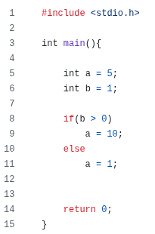
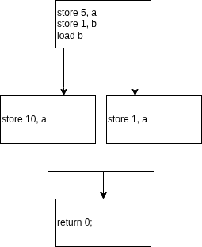
Control Flow Graph
4
2
3
1

Slide 4
Skup:
loads_in[BB] – zive na pocetku bloka
loads_out[BB] – zive na kraju bloka
4
b
loads_out[BB] = U loads_in[succ]
OUT[4] =
Init: loads_in[BB] = loads_out[BB]
Dokle god ne dodjemo do kraja instrukcija radi:
- ako se naidje na load, staviti promenljivu u skup
- ako se naidje na store i ako je ta promenljiva u skupu izbaciti je iz skupa
IN[2] U IN[3]
2
3
1

Slide 5
Analiza bloka:
- new_out = U loads_in[succ]
- Ako se razlikuje od loads_out:
- apdejtuj loads_out
- setuj fleg da nije stabilno stanje
- Izracunaj new_in
- Ako se razlikuje od loads_in:
- apdejtuj loads_in
- setuj fleg da nije stabilno stanje
4
2
3
1
Ponavljati dokle god nije stabilno stanje.

Slide 6
Faza brisanja:
- redosled obilaska blokova nije bitan
Init: loads_in[BB] = loads_out[BB]
Dokle god ne dodjemo do kraja instrukcija radi:
- ako se naidje na load, staviti promenljivu u skup
- ako se naidje na store:
- i ako je u skupu izbaciti je iz skupa
- ako nije u skupu izbaciti instrukciju dead store detected
4
2
3
1

Slide 7
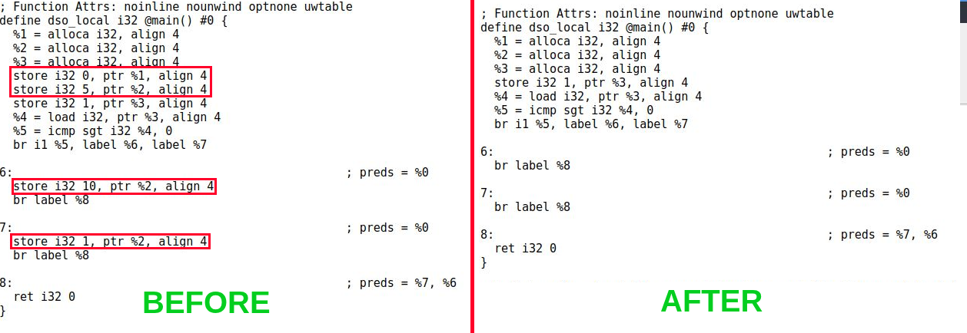

Slide 8
Ogranicenja:
- ne radi u slucaju alias analize
- ne razmatra funkcijske pozive
- ne razmatra instrukcije koje implicitno menjaju memoriju (npr. memset, memcpy)
int x;
int *a = &x;
int *b = &x;
*a = 5; \\ store
printf(*b); \\ load

